Slide 1
Een standaard koppeling (API) voor gegevensuitwisseling
Werkgroepsessie 1

Slide 2
Overzicht
Inleiding
OSLO en waar staan we vandaag?
De rol van Hypermedia en waar wordt het reeds gebruikt?
Kennisdeling: lessons learned m.b.t. ontwikkeling en gebruik API’s
Brainstorm: voor welke ‘bouwblokken’ is de nood aan standaardisatie het hoogst?

Slide 3
Wat is OSLO?
Open Standaarden voor Linkende Organisaties

Slide 4
Wat is OSLO?
Open Standaarden voor Linkende Organisaties
Standaarden voor de uitwisseling van informatie
Gebaseerd op de principes van Linked Data en het Semantisch Web
Vlaanderen Radicaal Digitaal principe ‘vraag niet wat je al weet’

Slide 5
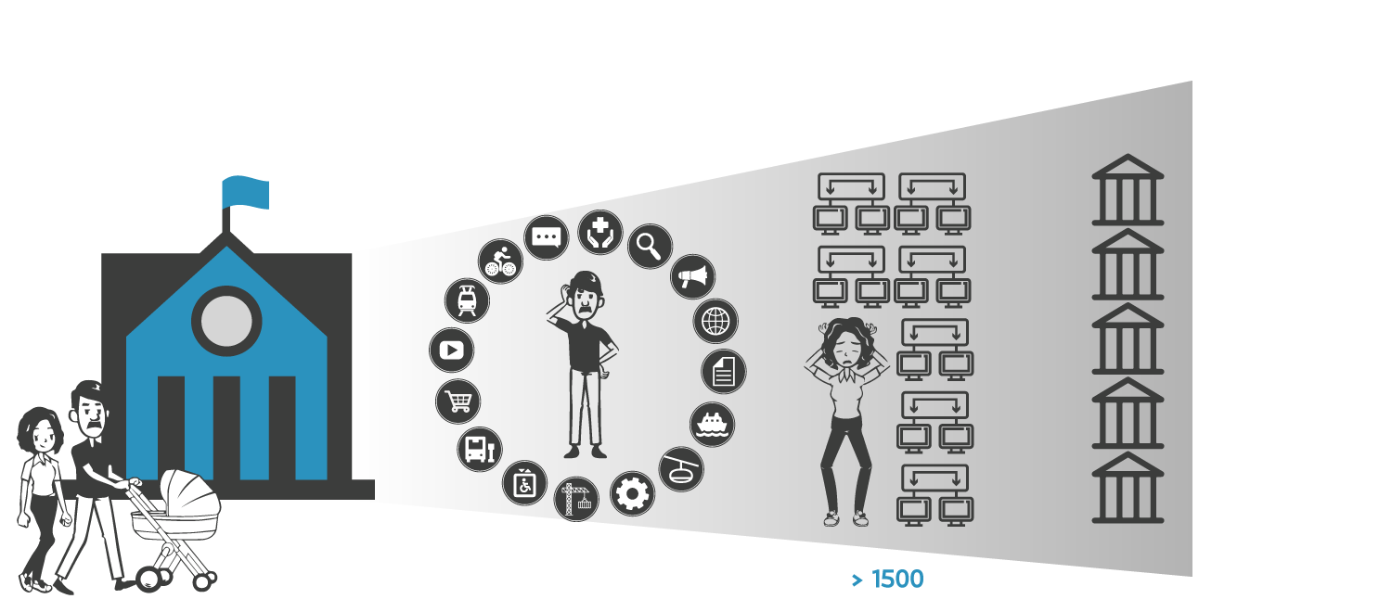
Waarom OSLO?
> 1000 public services
> 250 Information Systems
Local government
# administrations
Notes:
R

Slide 6

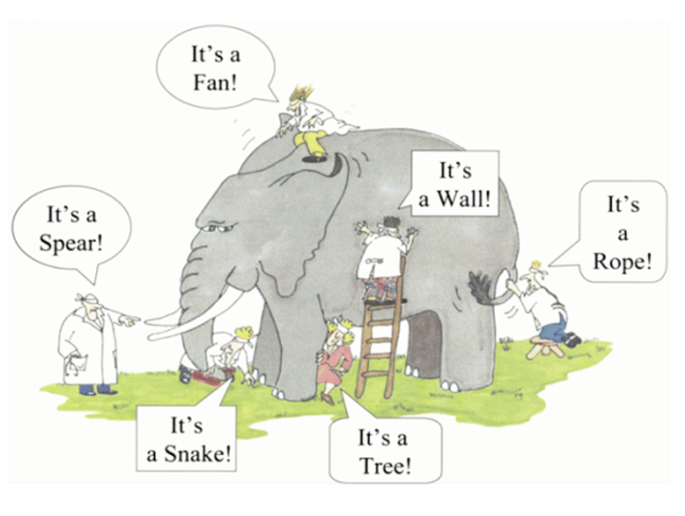
Waarom OSLO?
Applicaties kijken naar de reële wereld vanuit verschillende perspectieven
Informatie wordt gestructureerd/gemodelleerd vanuit 1 perspectief
Authentieke bronnen bestaan als silo’s
Meervoudige kosten om informatie te koppelen
Impact op kwaliteit en efficiëntie dienstverlening
Notes:
R

Slide 7
Interoperabiliteitsraamwerk
Juridische interoperabiliteit Uitgelijnde en digitaal vriendelijke wetgeving
Politieke context
Politieke, culturele en structurele omstandigheden
Organisatorische interoperabiliteit
Optimale processen door/voor gegevensuitwisselingen
Semantische interoperabiliteit Betekenis, structuur en passend gebruik van informatie
Technische interoperabiliteit technische problemen bij het koppelen van computersystemen

Slide 8
Voor wie is OSLO relevant?
CIO’s & Productowners
Project managers
Businessanalisten
Ontwikkelaars
Uitwerken informatiestrategie
Integreren van informatiestrategie in projectplan
Uitwerken van informatiemodel op basis van behoeften
Implementeren van semantische afspraken in elektronische diensten
Notes:
J

Slide 9
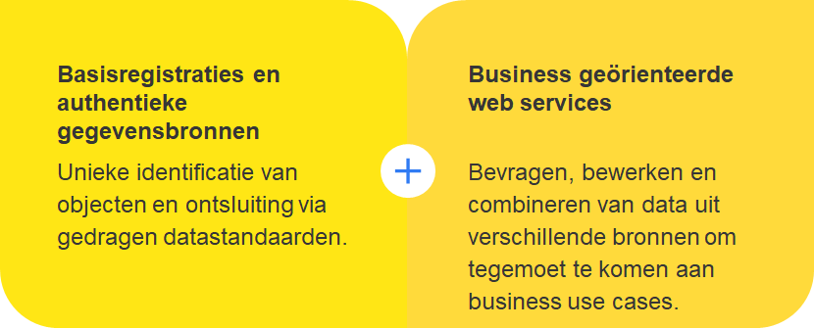
Waar wordt OSLO toegepast?

Slide 10
Focus van OSLO 2012 – nu Governance, semantische en syntactische interoperabiliteit
 | 2012 | 2013 | 2014 | 2015 | 2016 | 2017 | 2018
Governance
OSLO Adres, Persoon, Organisatie en Publieke Dienstverlening
Nieuwe domeinen: Lokale Besluiten, Vlaamse Codex, Wegen, Openbaar Domein, Notificaties, Melding, Toestemming, …
Syntactische interoperabiliteit
Q1
Q2
Q3
Q4
Q1
Q2
Q3
Q4
Q1
Q2
Q3
Q4
Q1
Q2
Q3
Q4
Q1
Q2
Q3
Q4
Q1
Q2
Q3
Q4
Q1
Q2
Q3
Q4
Title
OSLO onder V-ICT-OR
Ontwikkeling
Publieke review
Validatie door stuurorgaan

Slide 11
Governance Proces en methode voor het ontwikkelen van data standaarden
Ontwikkelen
Publieke review van kandidaat-standaard
Referentie- implementaties
Publiceren en bekrachtigen als standaard

Slide 12
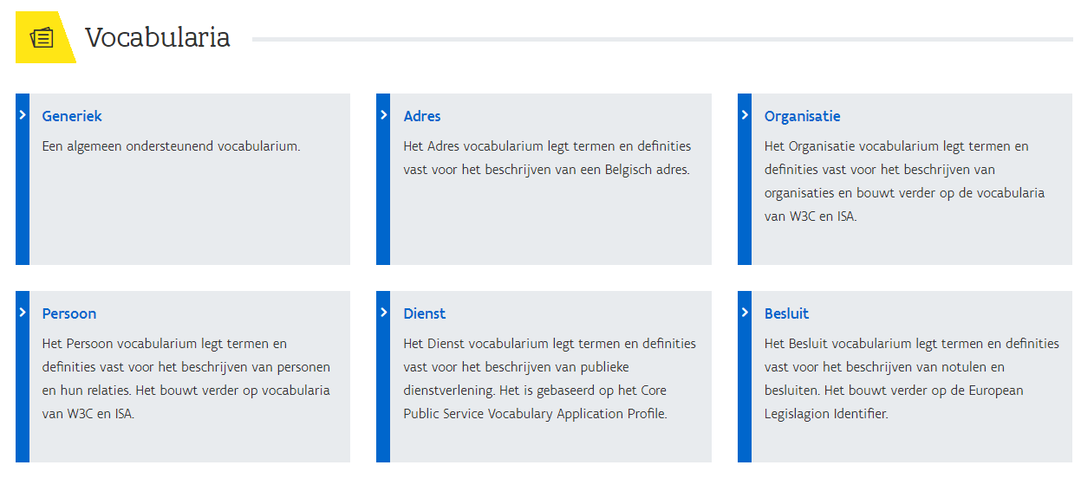
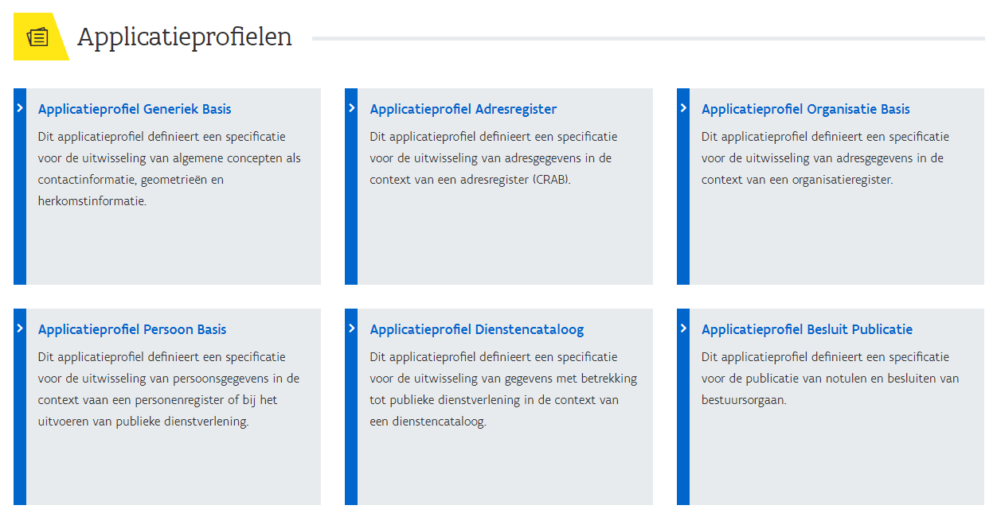
Semantische interoperabiliteit 15 vocabularia en applicatieprofielen

Slide 13
Syntactische interoperabiliteit Implementaties met JSON-LD en SHACL
JSON Linked Data (JSON-LD
Een eenvoudig Linked Data formaat, gebaseerd op het al succesvolle JSON
Machine interpreteerbare data door link naar semantiek
100% compatibel met JSON en makkelijk te “retrofitten”
Geen formele gestandaardiseerde methode voor gegevensvalidatie
Data is machine leesbaar, de methodes en operaties niet

Slide 14
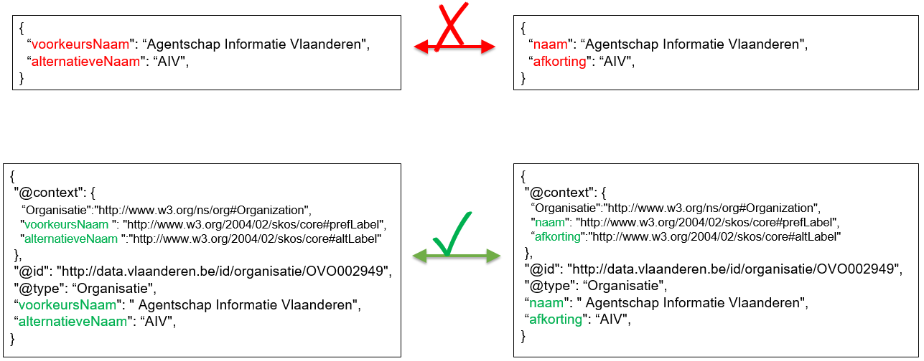
Syntactische interoperabiliteit Implementaties met JSON-LD en SHACL
Upgrade van bestaande services m.b.v. JSON-LD parsing

Slide 15
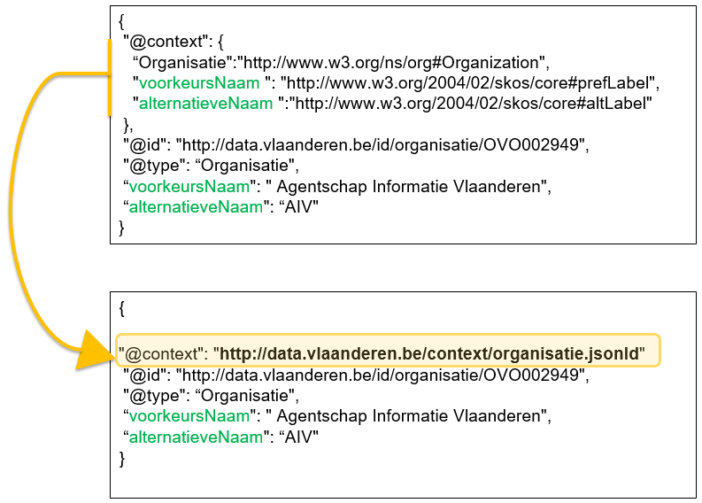
Syntactische interoperabiliteit Implementaties met JSON-LD en SHACL
Gedeelde context voor nieuwe services

Slide 16
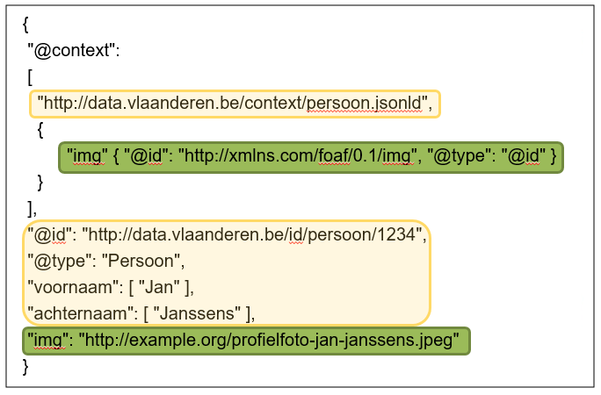
Syntactische interoperabiliteit Implementaties met JSON-LD en SHACL
Uitbreidingen op basis van andere RDF vocabularia

Slide 17
Syntactische interoperabiliteit Implementaties met JSON-LD en SHACL
SHACL voor gegevensvalidatie
Shapes Constraint Language
W3C Recommendation sinds 20 juli 2017
Een standaard voor het valideren van RDF data tegen een set van restricties (kardinaliteiten, codelijsten,…)
SHACL files beschikbaar voor alle OSLO Applicatieprofielen
API’s ontsluiten vaak slechts een subset van de data per methode
API’s combineren vaak data overheen verschillende domeinen

Slide 18
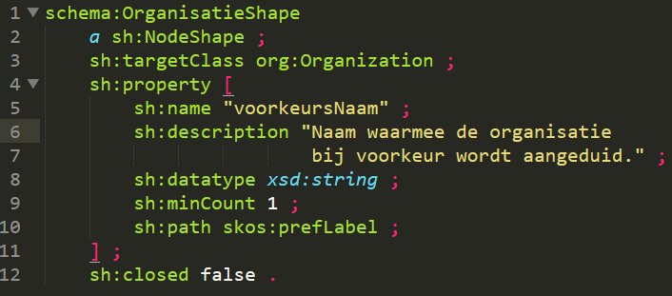
Syntactische interoperabiliteit Implementaties met JSON-LD en SHACL
Voorbeeld van een SHACL file
Voor het beschrijven van een organisatie
Wordt een attr. “voorkeursNaam” gespecifieerd
Met als datatype een “string”
Dat minstents 1 keer voorkomt
En werd gedefinieerd door: skos:prefLabel

Slide 19
Ontbrekend puzzelstuk: Hypermedia & API Standaard

Slide 20
Probleemstelling
As-is situatie: data semantisch geannoteerd met behulp van web standaarden, maar geen standaard methoden en operaties voor ontsluiting via en koppelingen tussen API’s
Probleem: nog steeds (hoge) integratiekosten en “koppelingen op maat” om gegevens uit te wisselen in-real-time.
To-be situatie: standaardisatie van veelgebruikte methoden met Hypermedia en API richtlijnen.

Slide 21
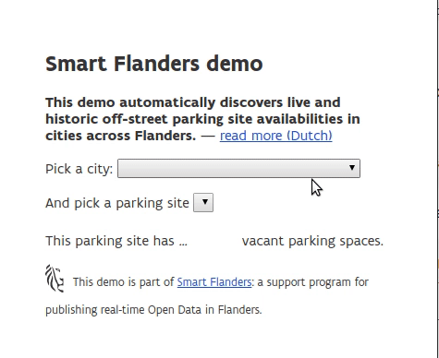
Voorbeeld Hypermedia API Een parkeerplaats vinden in Vlaanderen
Javascript code example at https://smart.flanders.be/piloten/parkeren
Retrieve data catalog
Javascript filters parking dataset
Populate dropdown
Select parking site in city
Show real-time and historic

Slide 22
Voorbeeld Hypermedia API Een parkeerplaats vinden in Vlaanderen
Relies on a couple of building blocks:
Data catalog standard (DCAT) (EU+W3C standard)
Finding licenses
Finding title/description and datasets
DATEXII vocabulary’s UrbanParkingSite (EU standard)
Real-time data representation with named graphs and prov:generatedAtTime (W3C standard)
Hydra next and previous links (W3C community group specification)

Slide 23
Ambitie van deze werkgroep
Ontwikkelen van een vrijwillig toe te passen standaard
Gevalideerd door Stuurorgaan Vlaams Informatie- en ICT-Beleid
Met regels die een ‘generieke client’ definiëren aan de hand van regels en best practices.
Waardoor API’s die deze regels toepassen technisch interoperabel zijn

Slide 24
Deliverables van deze werkgroep
Specificatiedocument met te volgen regels (normatief).
Richtlijnen documenten met aanbevelingen die niet normatief zijn van aard.
Een generieke client die kan gebruikt worden voor conformiteit tests
Gestandaardiseerde code om in Vlaanderen bouwblokken te herkennen in API’s
Implementatierapport van één concrete end-to-end implementatie van de specificatie.

Slide 25

Lessons learned m.b.t. ontwikkeling en gebruik API’s
http://etc.ch/47jZ

Slide 26
GTMF API
Generieke Terugmeldfaciliteit API
Terugmelding van fouten of onvolledigheden in databronnen
Beta: https://api.betaaz.melding.dev-vlaanderen.be/
Applicatieprofiel: http://data.vlaanderen.be/doc/applicatieprofiel/gtmf
Pijnpunten bij Ontwikkeling:
Leertraject OSLO², json-ld
Validatie van de api op OSLO compliancy
Implementatie van create/update
Prefetching data?

Slide 27
GTMF API
Pijnpunten bij gebruik:
De ontwikkelaar dient kennis te hebben van specifieke business logica om de API goed te kunnen implementeren
Kan de status worden gewijzigd van een bepaald meldingsobject?
Flow van de verschillende status transities
Mogelijke oplossing: Hydra Operations
{ "@context": "http://www.w3.org/ns/hydra/context.jsonld", "@id": "/an-issue", "title": "An exemplary issue representation", "description": "This issue can be deleted with an HTTP DELETE request", "operation": [ { "@type": "Operation", "method": "DELETE" } ] }
Paginering van resultaten: Oplossing: Hydra Collections

Slide 28
Enkele bestaande initiatieven/standaarden
Naam | Type/Domein
Burgerloket API Standaard | API Specificatie
OpenAPI | API Specificatie
JSON API | API Specificatie
HYDRA | Semantiek (Hypermedia vocabulary)
Linked Data Platform | API Specificatie & Semantiek
IANA Link Relations | Semantiek (Link Relations)
URI richtlijnen data.vlaanderen.be | URIs
(Hyper)GraphQL | API Query Language

Slide 29
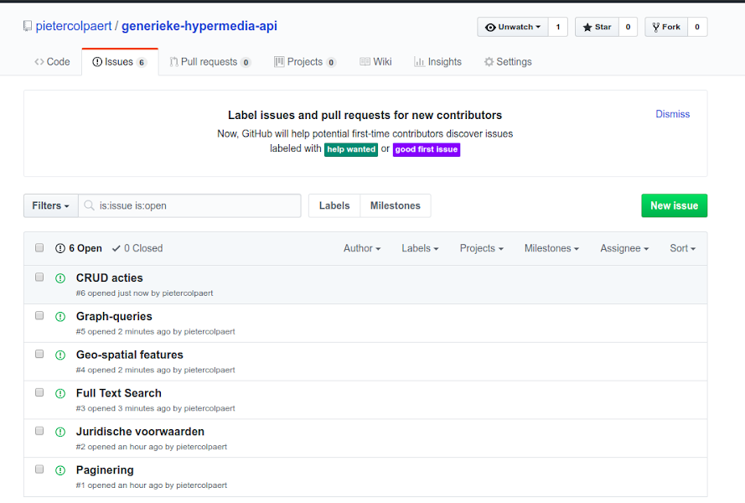
Generieke hypermedia API “bouwblokken” standaardiseren
Overzicht: https://github.com/pietercolpaert/generieke-hypermedia-api/issues

Slide 30
Poll: is er nood aan standaardisatie rond volgende aspecten?
CRUD acties
Graph-queries
Geo-spatial features
Full text search
Juridische voorwaarden
Paginering
Andere

Slide 31
Poll: user stories voor API’s
Als API wil ik…
gebruikers informeren over de mogelijkheden bij runtime, zodat ze geen off-band documentatie moeten raadplegen
gebruikers bij gepagineerde resultaten onmiddelijk links naar de eerste, vorige, volgende en laatste pagina bezorgen als onderdeel van de API response, opdat ze geen query parameters moeten aanpassen om een nieuwe pagina te bekomen.
nieuwe functionaliteit kunnen aanbieden zonder 'breaking changes’ te introduceren voor gebruikers, om zo rework te vermijden (~loose coupling).
gebruikers functionaliteit van een andere API service laten gebruiken zonder dat ze zich bewust zijn van de implementatie-grenzen, om zo een naadloze workflow mogelijk te maken.
Andere

Slide 32
Open discussie

Slide 33
Vervolgstappen
11 juni: 2de publieke werkgroepsessie
22 juni: 3de publieke werkgroepsessie
Juli en augustus: werken aan specificatie en generieke client
September: publieke review
4 oktober: validatie door werkgroep datastandaarden
27 november: validatie door stuurorgaan

Slide 34


